Slide 1
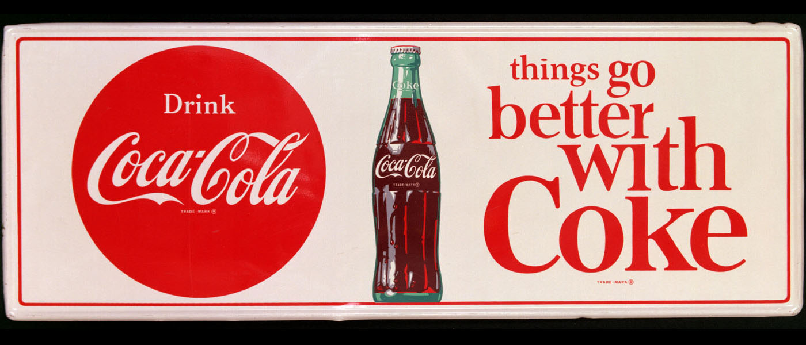
La pubblicità:
Con pubblicità si intende quella forma di comunicazione di massa usata dalle imprese per creare consenso intorno alla propria immagine, con l'obiettivo di conseguire i propri obiettivi di marketing (es. vendita di prodotti).

Slide 2
La sua importanza:
La pubblicità aiuta a informare il consumatore su un nuovo prodotto/servizio; nel caso di un prodotto/servizio già presente nel mercato allora la pubblicità ha lo scopo di far conoscere le funzionalità, le caratteristiche e i benefici che tu offri.

Slide 3
Le sue forme:
Tipicamente si parla di quattro generi pubblicitari: referenziale, mitica, obliqua e sostanziale e ognuna di essi è legato ad una strategia differente:
La pubblicità referenziale è la pubblicità della verità che mira a produrre spot e annunci realistici. L’obiettivo è ricreare una porzione di vita quotidiana affinché il consumatore si riconosca in quella determinata situazione.
La pubblicità mitica, al contrario di quella referenziale, crea intorno ad un prodotto un senso e un valore attraverso la fantasia o l’immaginazione. Questa pubblicità inserisce il prodotto all’interno di una storia immaginata con eroi, leggende e simboli.
La pubblicità obliqua, ritiene che il senso è da costruire, non è già dato. È la pubblicità del paradosso simula l’incongruo e il non immediato, dove colui che guarda il manifesto è il soggetto di un fare interpretativo. L’ironia è la strategia utilizzata da questa pubblicità.
La pubblicità sostanziale, si focalizza solamente sul prodotto di cui si assicura il valore; vengono utilizzate le sue virtù per fare della sua natura profonda la vera star.

Slide 4
